Slide 1
Русский язык
11
класс
Предложение
Логическое ударение.
Прямой и обратный порядок слов
Мусурманова
Юлия Юрьевна

Slide 2
Сегодня на уроке мы
1
узнаем о логическом ударении, научимся его ставить,
2
узнаем о порядке слов в предложении в разных языках,
3
узнаем о прямом и обратном порядке слов в предложении .

Slide 3
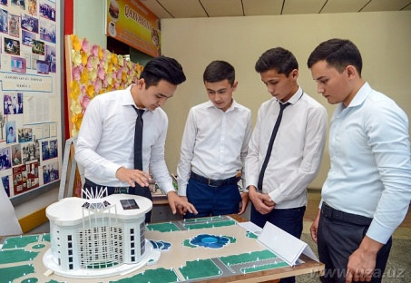
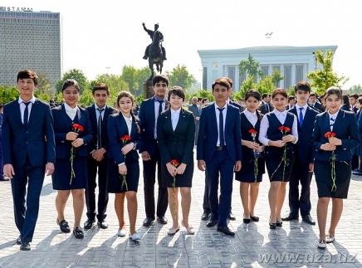
Упражнение 1
Прочитайте текст. Укажите простые и сложные предложения.
Чем выше успехи науки и техники, тем больше появляется идей и теорий о дальнейшем их развитии. А дальнейшее развитие науки и техники зависит прежде всего от знаний и творческой энергии молодёжи.
В Узбекистане создано много возможностей для формирования развитого молодого поколения. Жизнь идёт вперёд гигантскими шагами. Чтобы успеть за ней, молодёжь должна постоянно повышать уровень своего образования.

Slide 4
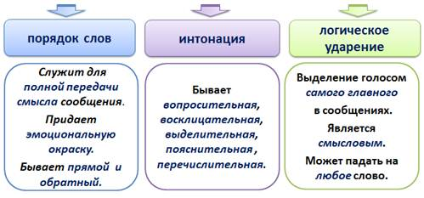
Средства оформления предложения
Логическое ударение и интонация свойственны устной речи

Slide 5
Логическое ударение
В простом предложении всегда есть наиболее важное слово, которое произносится громче других. На него падает логическое ударение.
Логическое ударение может падать на любое слово в предложении. Это зависит от того, что хочет подчеркнуть говорящий.
Мы должны идти не за временем, а впереди него.

Slide 6
Сестра учится в школе. (не в университете)
Сестра учится в школе.
(не брат)

Slide 7
Упражнение 2
Прочитайте предложения. Выделите голосом слова, на которые падает логическое ударение. Как изменяется смысл предложений при изменении места логического ударения?
1. Сельскохозяйственные машины делают на заводе.
2. На заводе делают сельскохозяйственные машины.
3. На заводе делают сельскохозяйственные машины.

Slide 8
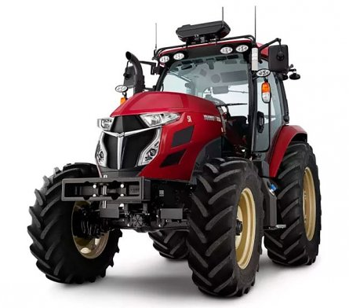
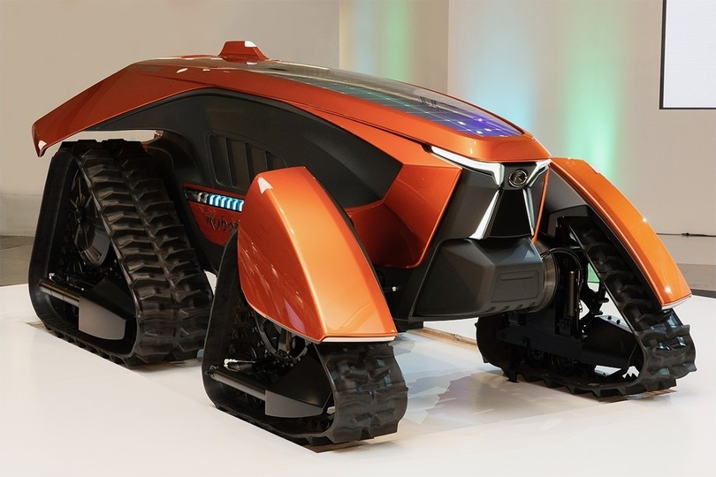
Упражнение 3
На какие слова падает логическое ударение?
В Японии созданы полностью автоматические, самодвижущиеся тракторы-роботы. Они могут работать в любую погоду, в любое время суток, даже тогда, когда их владельцы спят.
В России создан радиоуправляемый трактор-робот, который может бороновать поле, сажать, поливать, распределять удобрения и собирать урожай.

Slide 9
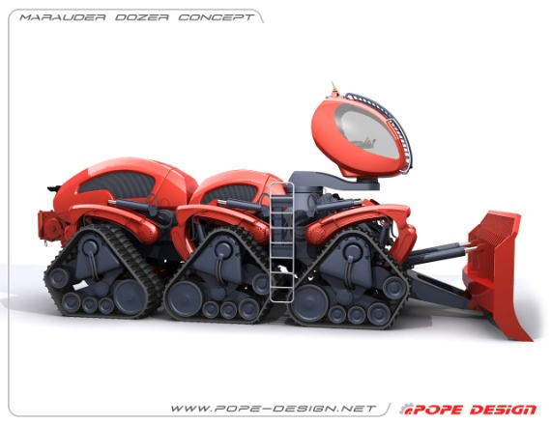
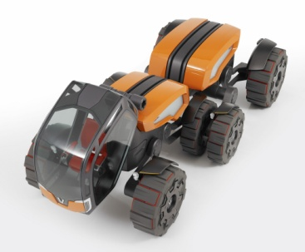
Упражнение 4
Спишите текст, подчеркнув слова, на которые падает логическое ударение.
Какие машины будут работать на полях в будущем? Конструкторы считают, что тракторы будут напоминать насекомых. Например, в компании Valtra созданы машины под названием ANTS. В переводе с английского языка это слово означает «муравей».

Slide 10
Можно ли выделять несколько слов сразу?
Прочитайте, выделив слова логическим ударением

Slide 11
В русском языке порядок слов в предложении свободный. Слова могут располагаться в разных местах предложения в зависимости от смысла.
Несмотря на свободный порядок слов в русском языке, у каждого члена предложения есть своё, обычное для него место.
Прямой порядок слов:
подлежащее находится перед сказуемым,
дополнение – после дополняемого слова,
прямое дополнение – после сказуемого,
согласованное определение – перед определяемым словом,
несогласованное определение – после определяемого слова,
обстоятельства – перед сказуемым или после него.

Slide 12
Порядок слов влияет на то, каким членом предложения будет слово.
Обратный порядок слов (инверсия) – это необычный порядок слов, который встречается в устной речи, в тексте.
Расположение слов при этом зависит от коммуникативной цели говорящего или пишущего.

Slide 13
Упражнение 6
Человек учится у природы. Он познаёт её законы и использует их в своих творениях. Помогает ему в этом бионика. Бионика – наука, которая применяет знания о живой природе для решения инженерных задач.
Одни учёные изучают принципы и способы движения животных. Наблюдения помогают им создавать машины и механизмы, которые могли бы двигаться подобно разным видам зверей, птиц и насекомых.

Slide 14
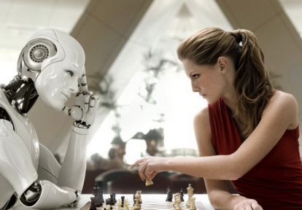
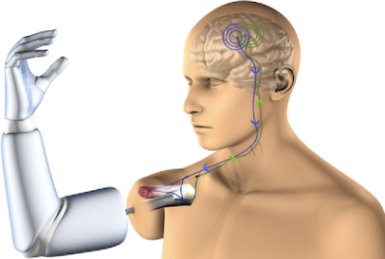
Упражнение 6
Другие учёные изучают органы чувств животных. Это помогает им создавать совершенные приборы, способные хорошо видеть в темноте, слышать под водой, заранее чувствовать приближение землетрясений и т.д.
Самый сложный раздел бионики – нейробионика. Эта наука изучает нервную систему и устройство мозга животных и человека в целях создания всё более совершенных компьютеров, роботов.

Slide 15
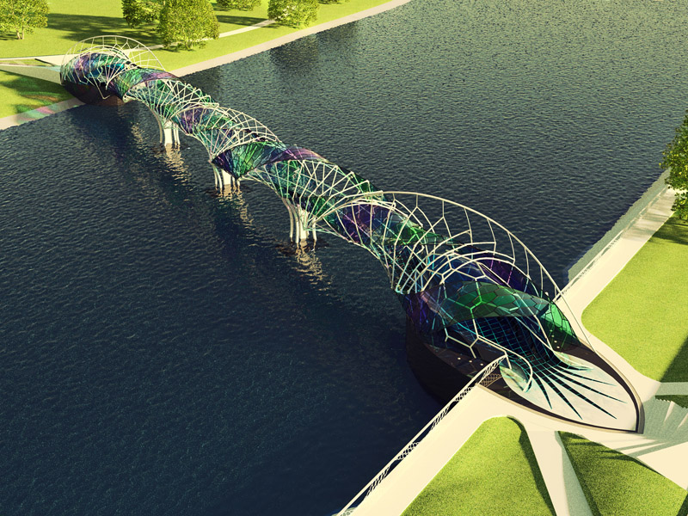
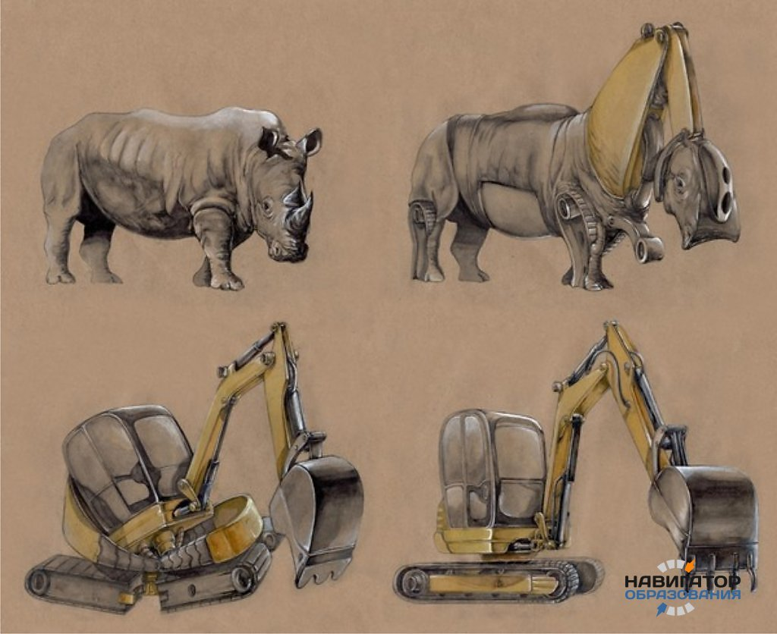
Что такое бионика?
Что помогает ученым создавать машины?
Какой раздел бионики – самый сложный?

Slide 16
Проверьте!
1. День солнечный. Солнечный день.
2. Поэт всегда художник. Художник всегда поэт.
4. Ты мой лучший друг. Мой лучший друг — ты.
5. Славная осень! Осень славная.
6. Больной ребенок вернулся. Ребенок вернулся больной.
7. Мать встретила дочь. Дочь встретила мать.

Slide 17
Задание для самостоятельной работы
Упражнение 7. Составьте и запишите вопросы к тексту «Бионика». Передайте содержание текста, употребив предложения с прямым и обратным порядком слов.

